Slide 1
Модернізація електропривода переміщення козлового крана
Керівник роботи:
доц. Проценко Д.П.
Виконав: ст. ЕПА-14сп з.н.
Магдевич А.В.

Slide 2
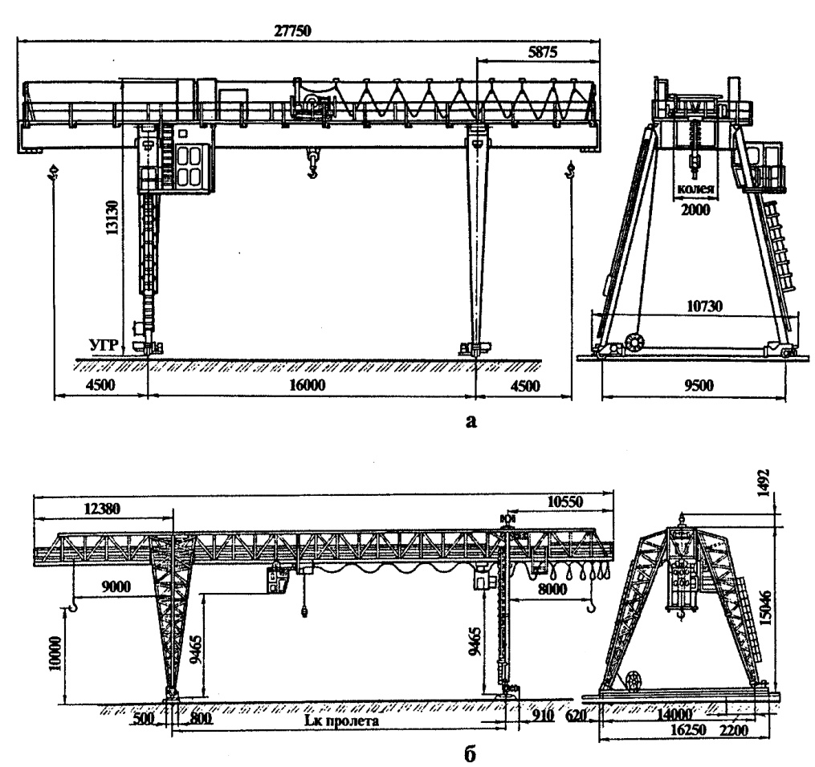
Технічна характеристика виробничого механізму
Технічні характеристики козлового крана КК-25Л
Найменування параметрів | Виконання
 | КК-25 | КК-25Г | КК-25Л
Режим роботи крана | А3 | А6 | А6
Швидкість підйому крана, м / с | 0,16 | 0,24 | 0,24
Вантажопідйомність крана, т | 25 | 11 | 16
Швидкість пересування крана, м / с | 0,85
Швидкість пересування візка, м / с | 0,85
Висота підйому крана H1, м | 12,2 | 9,3*/9,5** | 9,3*/9,5**
Глибина опускання крана h, м | 2 | 4,7 | 4,7
Ємність грейфера, м3 |  | 3,0
Рід споживаного струму | переменный 380 В
Проліт крана, L1, м | 20, 25, 26, 32, 40
Виліт консолі L2, м | 8,5 | 8,5 | 8,5
Виліт консолі L3, м | 8,5 / - | 8,5 / - | 8,5 / -
Габаритні розміри крана H / B / L, мм | 66240 / 16482 / 18860
Маса конструкції з підвісною візком, тонн | 70 | 74,5 | 74,4
Зовнішній вигляд козлового крана

Slide 3
Кінематична схема механізму переміщення крана
Кінематична схема механізму переміщення козлового крана
1 – приводний електродвигун; 2 – гальмівний барабан; 3 - муфта; 4-редуктор; 5 ‑ ведуча колісна шестерня; 6 ‑ ведена колісна шестерня; 7 – колесо.

Slide 4
Тахограма та навантажувальна діаграма механізму переміщення козлового крана

Slide 5
Техніко-економічне обгрунтування вибору системи електропривода
Показники | Тип системи електроприводу
 | РКС-ДПС | РКС-АД з ФР | ТП-ДПС | ТРН-АД | ПЧ-АД
Потужність двигуна Рн, кВт | 5,0
Вартість двигуна (Д), грн. | 9720 | 8400 | 9720 | 6480 | 6480
Вартість системи керування (СК), грн. | 4200 | 4580 | 7577 | 6741 | 9168
Капіталовкладення К=Д+СК, грн | 13920 | 12980 | 17297 | 13221 | 15648
Е_{а} | 0,1
Амортизаційні відрахування, Са = Еа∙К, грн. | 1392 | 1298 | 1730 | 1322 | 1565
Ео | 0,05
Витрати на обслуговування і ремонт, Со = Ео∙К, грн. | 696 | 649 | 865 | 661 | 782
Вартістьелектроенергії mo , грн/кВт год | 1,65
Kоефіцієнт завантаження, kз | 0,7
Річний час роботи Т_{р}, год | 4000
ККД η™, % | 0,8 | 0,85 | 0,82 | 0,87 | 0,92
Втрати потужності, ΔР=kз∙Рн∙(1-η_{д}/η_{д}), кВт | 0,88 | 0,62 | 0,77 | 0,52 | 0,30
Кількість втраченої енергії за рік ΔW=ΔР∙Т_{р}, кВт∙год | 3500 | 2471 | 3073 | 2092 | 1217
Витрати на електроенергію, С_{ΔW} = mo∙ΔW, грн | 5775 | 4076 | 5071 | 3452 | 2009
Собіварітсть С = Са + Со + С_{ΔW}, грн. | 7863 | 6023 | 7665 | 5435 | 4356
Нормативний коефіцієнт економічної ефективності Ен | 0,17
Зведені витрати З = Ен∙К + С, грн. | 10229 | 8230 | 10605 | 7682 | 7016

Slide 10
Статичні характеристики електропривода
Паспортні дані двигуна
Параметр | Значення
Тип двигуна | ДМТKF 112-6
Номінальна потужність , | 5,0
Номінальна частота обертання , | 900
Напруга статора, В | 380
Номінальний струм статора , А | 14,0
ККД, % | 74
Коефіцієнт потужності | 0,74
Пусковий струм , А | 24,2
Пусковий момент , | 145
Максимальний момент , | 155
Струм холостого ходу, А | 8
Момент інерції двигуна , | 0,09
Маса, кг | 92
Механічні характеристики асинхронного двигуна при частотному керуванні

Slide 11
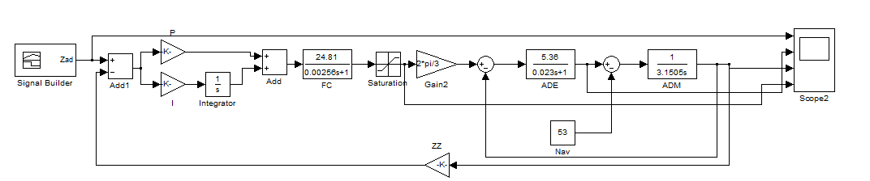
Структурна схема системи керування електроприводом
Структурна схема системи керування
Структурна схема моделі системи в ППП Matlab Simulink

Slide 12
Результати моделювання перехідних процесів системи електропривода
Uз =f(t) – задаюча напруга; M=f(t) – момент двигуна;
ω=f(t) – кутова швидкість обертання двигуна; f = f(t) – частота статора двигуна.

